Slide 1
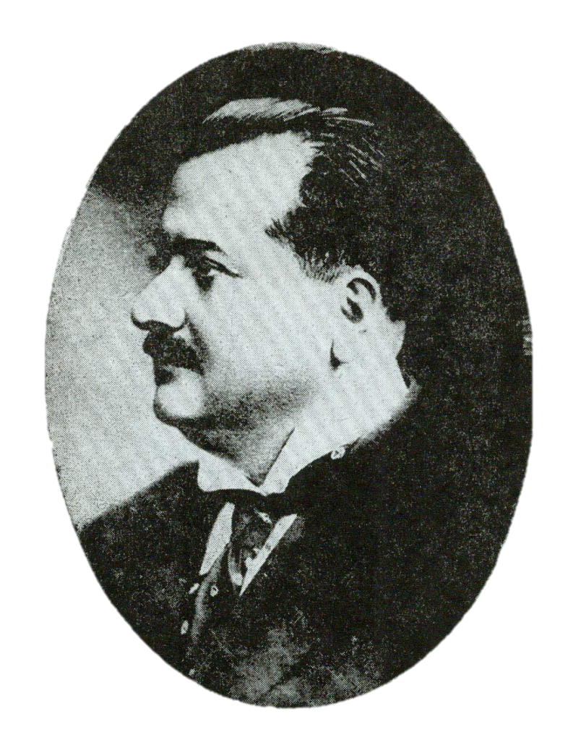


LICEUL TEORETIC „Ion Borcea” Buhuşi
∞
1957 -

Slide 2
Liceul Teoretic „Ion Borcea” Buhuși este cea mai frumoasă poveste de dragoste a târgului... O poveste de dragoste care cochetează cu eternitatea.
Înființat în anul 1953, liceul din Buhuși își păstrează până în prezent istoria și tradițiile.”

Slide 3
Corp A- filiera teoretica
NIVEL GIMNAZIAL
NIVEL LICEL
PROFIL UMAN:
FILOLOGIE
ŞTIINŢE SOCIALE
PROFIL REAL:
MATEMATICĂ-INFORMATICĂ, INTENSIV INFORMATICĂ
ŞTIINŢE ALE NATURII

Slide 4
Corp B
ÎNVĂŢĂMÂNT LICEAL, FILIERA TEHNOLOGICĂ:
TEHNICIAN DESIGNER VESTIMENTAR
TEHNICIAN ÎN CONSTRUCȚII ȘI LUCRĂRI PUBLICE
TEHNICIAN ÎN ACTIVITĂȚI DE COMERȚ
ÎNVĂŢĂMÂNT PROFESIONAL
DULGHER- TÂMPLAR- PARCHETAR
CONFECŢIONER PRODUSE TEXTILE

Slide 5
SITUAT PE STRADA TINERETULUI, CORPUL A AL L.T. „ION BORCEA” BUHUŞI ESTE DOTAT CU:
12 SĂLI DE CLASĂ
2 LABORATOARE DE INFORMATICĂ
1 LABORATOR DE CHIMIE
1 LABORATOR DE FIZICĂ
1 AMFITEATRU MODERN

Slide 6

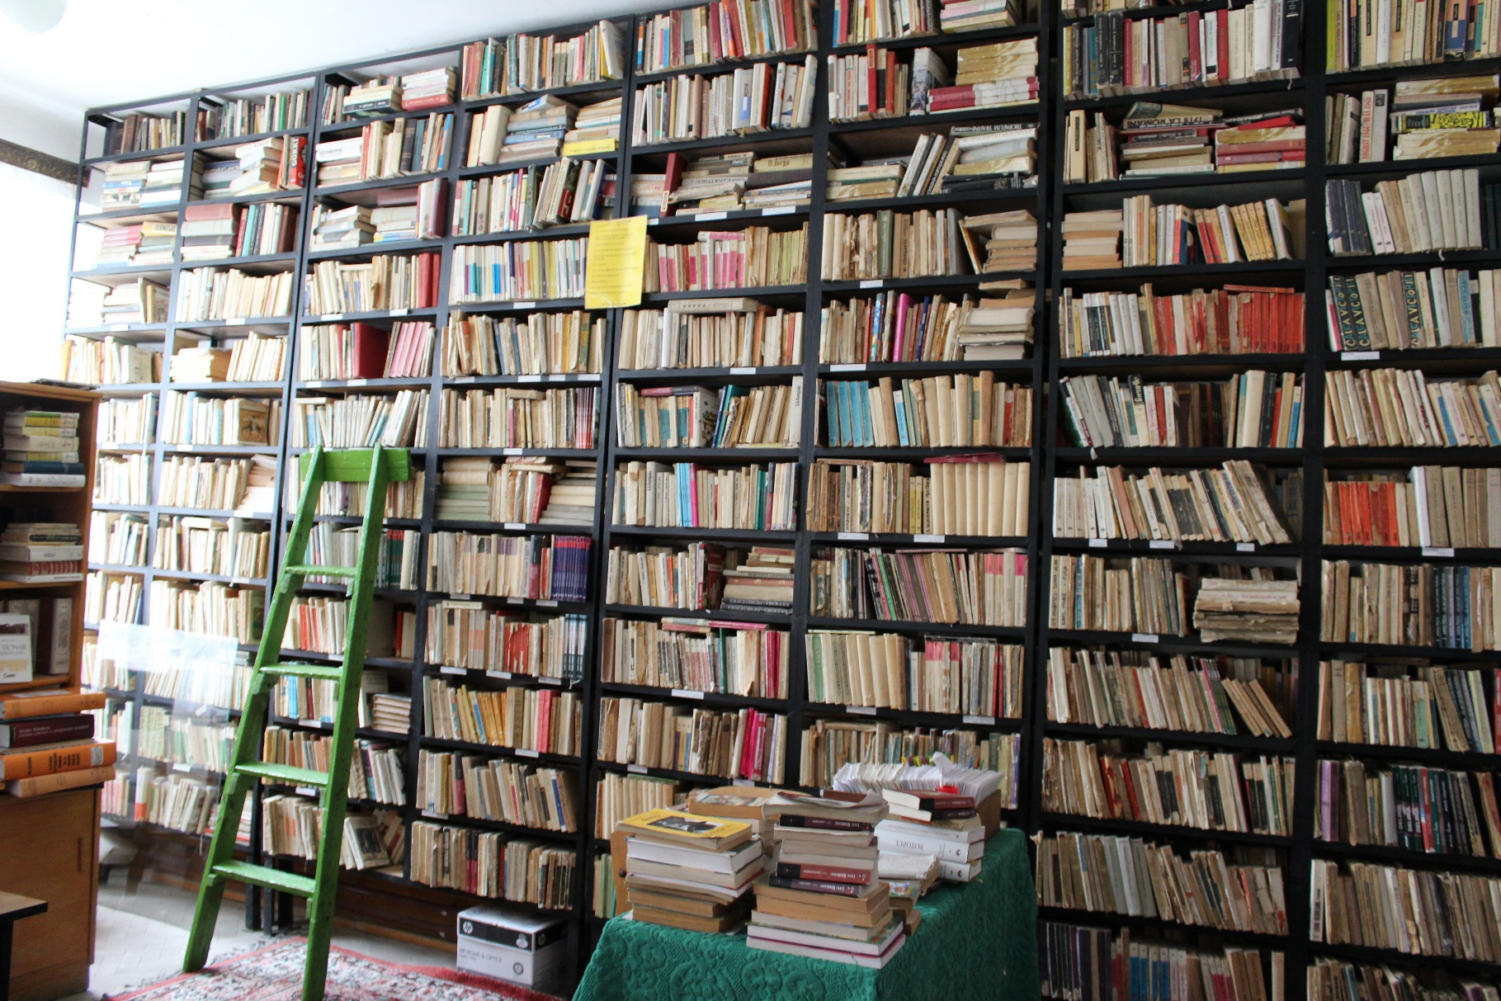

O BIBLIOTECĂ MODERNĂ

Slide 7

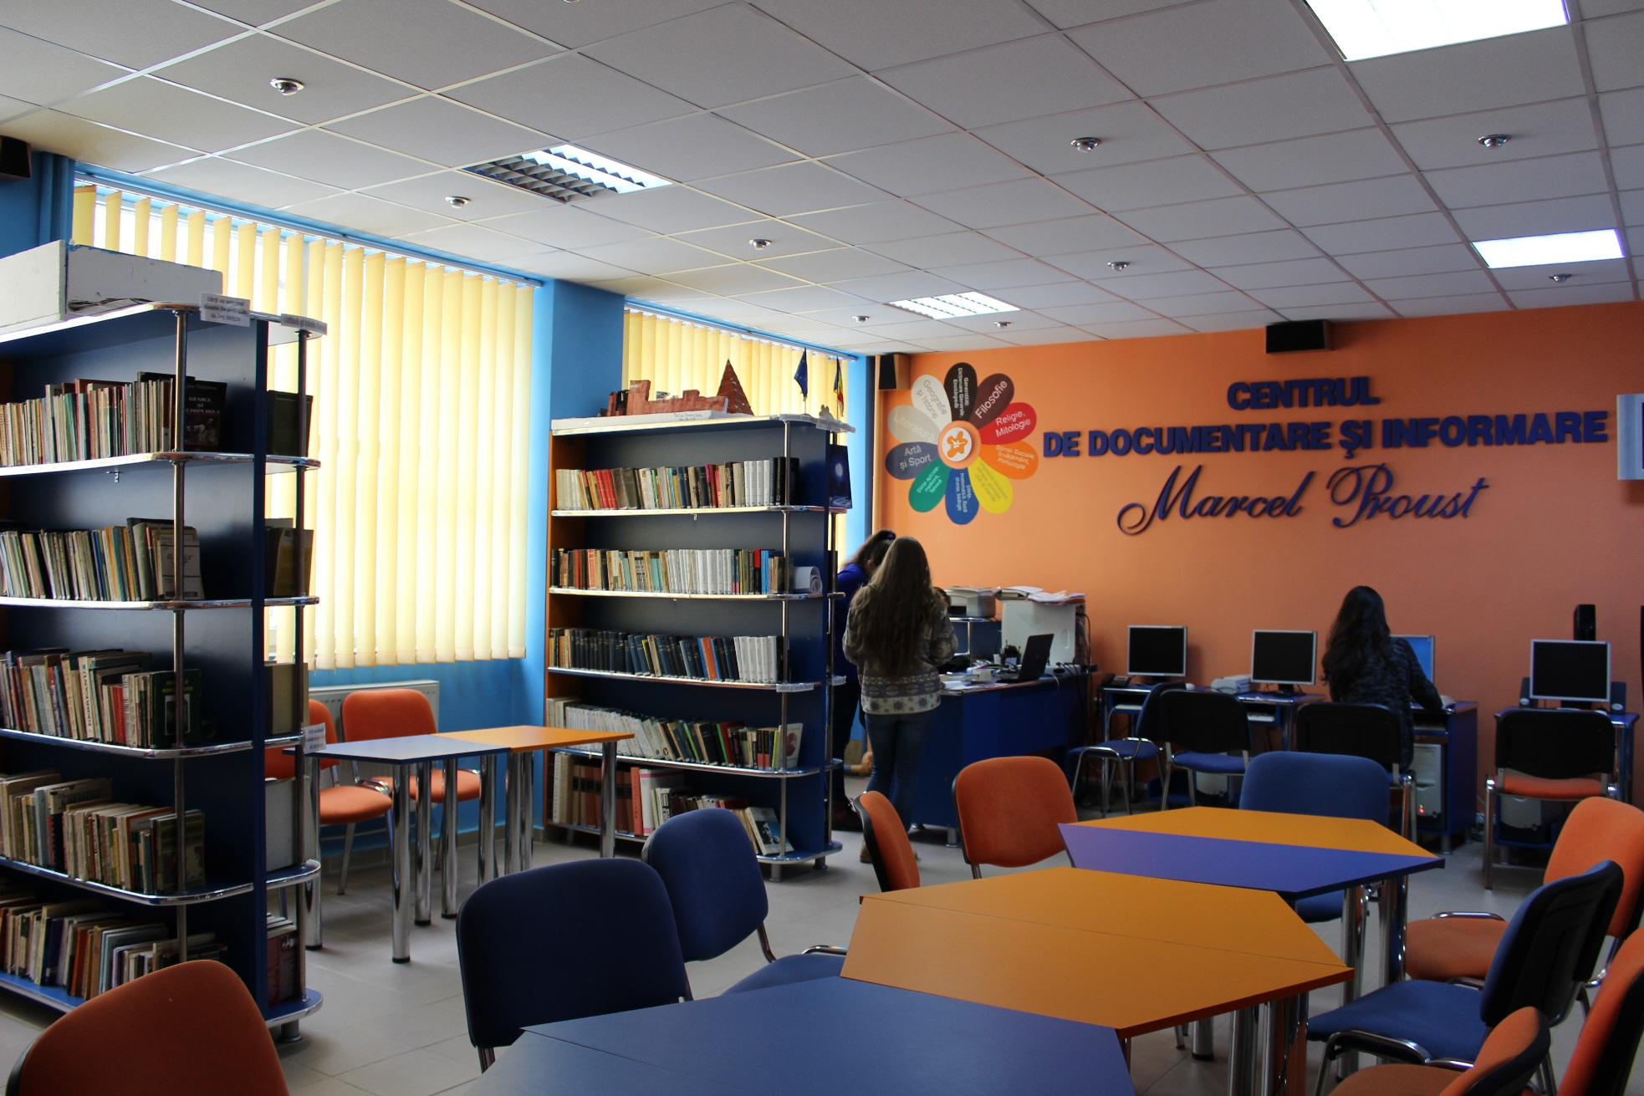

UN Centru de documentare şi informare MODERN

Slide 8

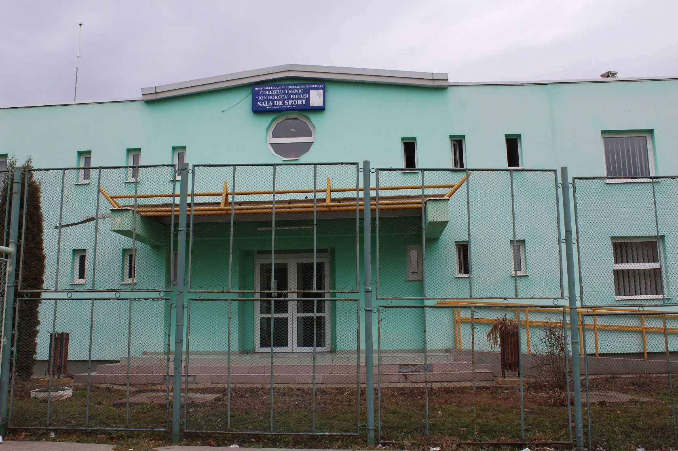


O sală de sport ECHIPATĂ CORESPUNZĂTOR

Slide 9
Promovabilitate bacalaureat: 85-90%!
An de an elevii liceului buhuşean se pregătesc pentru „examenul maturităţii”.
Liceul Teoretic „Ion Borcea” Buhuşi este de fiecare dată cap de listă în judeţul Bacău, concurând cu cele mai bune licee din ţară.
Procentul promovabilităţii ultimilor ani concretizează munca elevilor şi a cadrelor didactice.

Slide 10
Promovabilitate examen naţional
Cei mai buni dintre cei mai buni reuşesc să păşească pragul acestui liceu.
După rezulatele Evaluării Naţionale, elevii claselor a VIIIa îşi stabilesc câteva licee ţintă la care vor să studieze pentru a reuşi în viitor.
În fiecare an, liceul buhuşean a primit elevii cu rezultatele cele mai bune, menţinându-şi astfel prestigiul deţinut de fiecare generaţie.

Slide 11
ÎNVĂŢĂMÂNT GIMNAZIAL
Liceul Teoretic „Ion Borcea” Buhuşi are, începând cu anul şcolar 2016-2017, dreptul de a organiza cursuri gimnaziale nivel 1. Autorizarea de funcţionare a fost obţinută în urma evaluării pe care A.R.A.C.I.P. a realizat-o la instituţia buhuşeană.

Slide 12
10
A.R.A.C.I.P. a acordat calificativul FOARTE BINE, recunoscând că baza didactico-materială, calitatea personalului didactic şi demersul managerial sunt premise certe pentru obţinerea unor rezultate foarte bune şi la nivel gimnazial.

Slide 13
proiecte

Slide 14

Comenius criticart – Young Artists in emergency
Colegiul Tehnic "Ion Borcea" Buhuşi a luat parte, reprezentat de 34 de elevi, la un proiect internaţional, în parteneriat cu licee din Austria, Grecia, Spania, Italia, Germania şi Turcia. Unul dintre obiectivele proiectului este modul în care se combate criza mondială prin artă. Proiectul s-a desfăşurat în perioada 2013-2015. Profesor coordonator: Oana-Maria Andrei.

Slide 15
Martzobossul de aur
Prin acest concurs internaţional elevii au posibilitatea să prezinte şi să-şi promoveze creaţiile artistice în domeniul audio-vizualului, creaţii realizate prin activităţi practice, prin lucru în echipă.

Slide 16


Balul bobocilor
"Balul Bobocilor" este deja o tradiţie în liceul buhuşean. Ediţie de ediţie fiecare nou-venit în liceul nostru are onoarea să devină "Miss" sau "Mister" boboc.

Slide 17
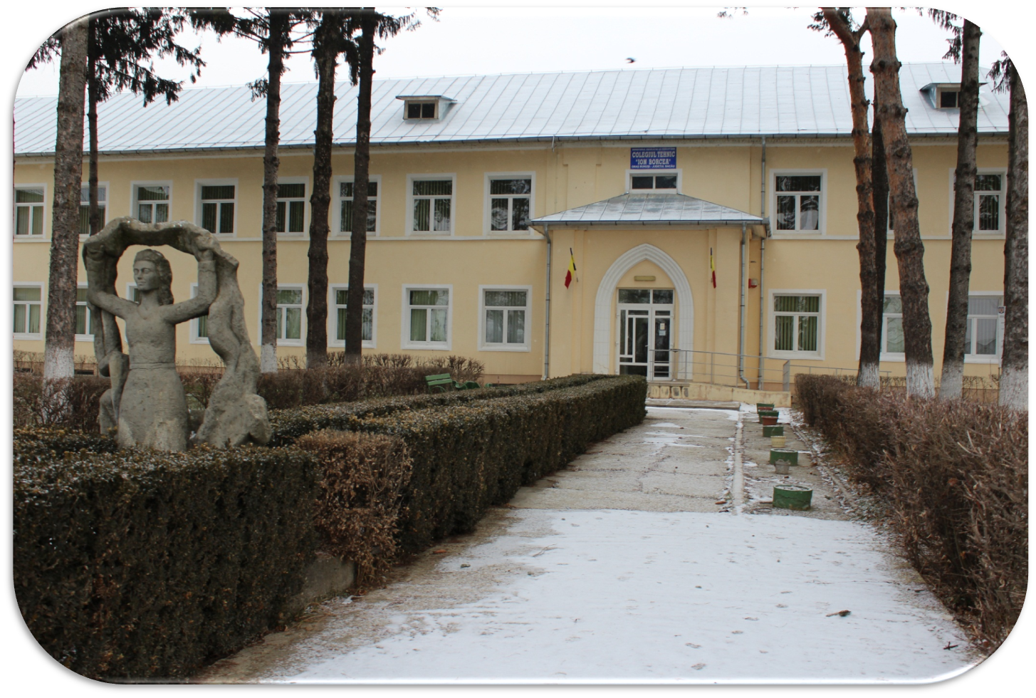
Situat pe strada Libertăţii, corpul B al Liceului Teoretic „Ion Borcea” Buhuşi are în dotare:

Slide 18
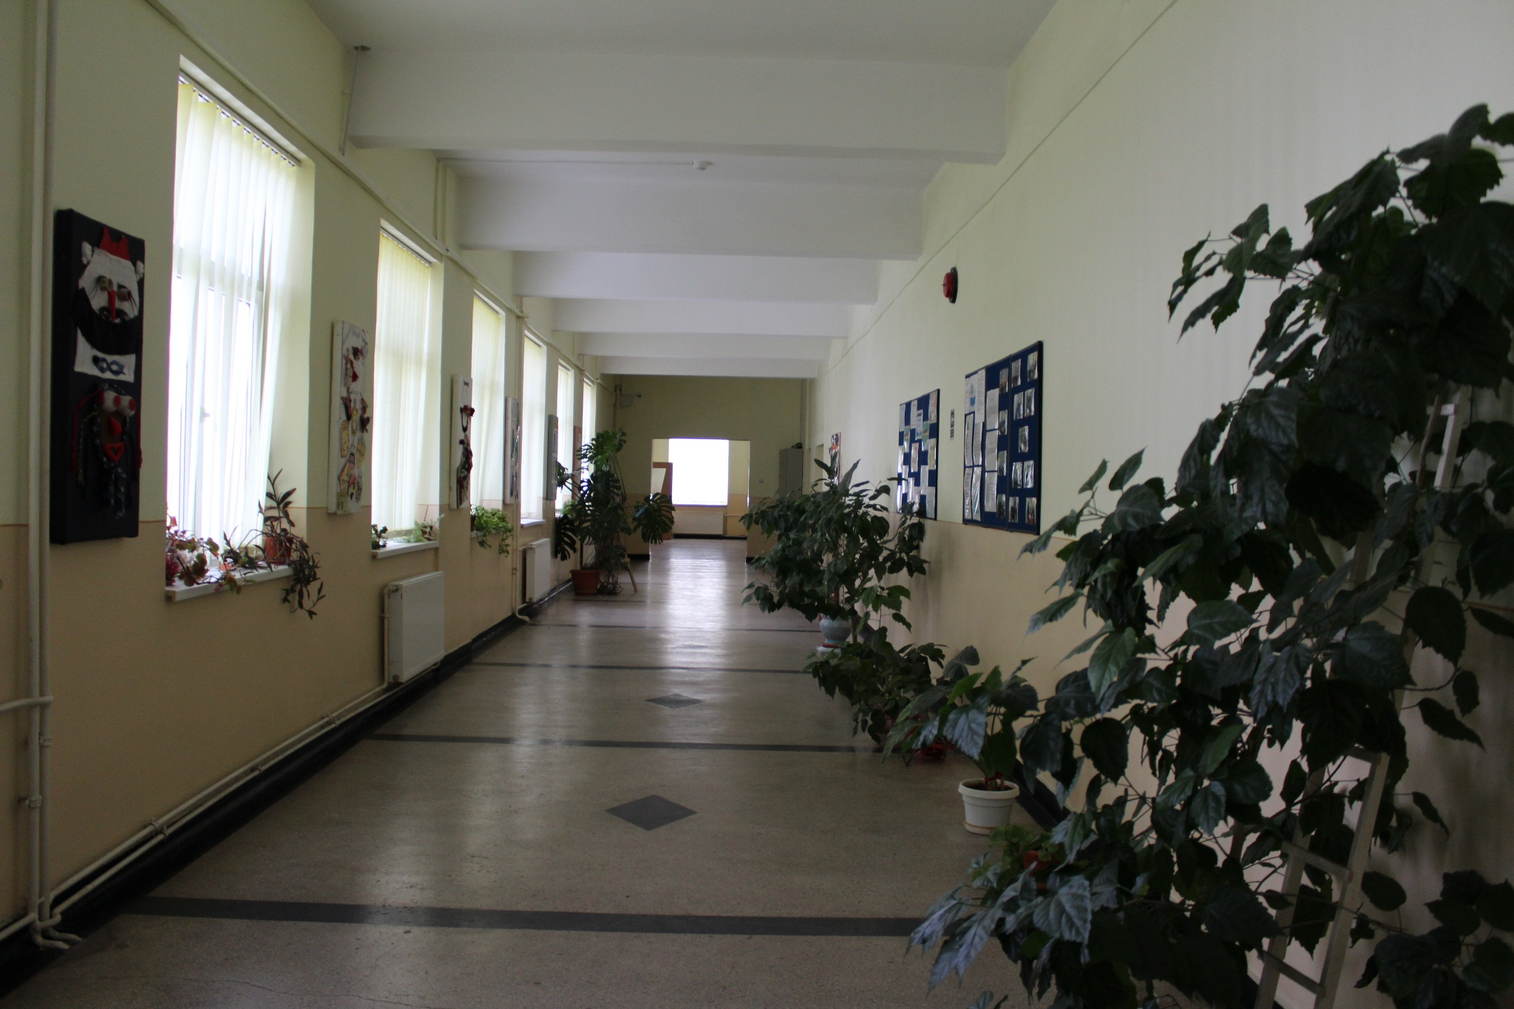

Slide 19
* 9 săli de clasă * 4 ateliere EXCELENT DOTATE * Un laborator de informatică ULTRA-MODERN

Slide 20

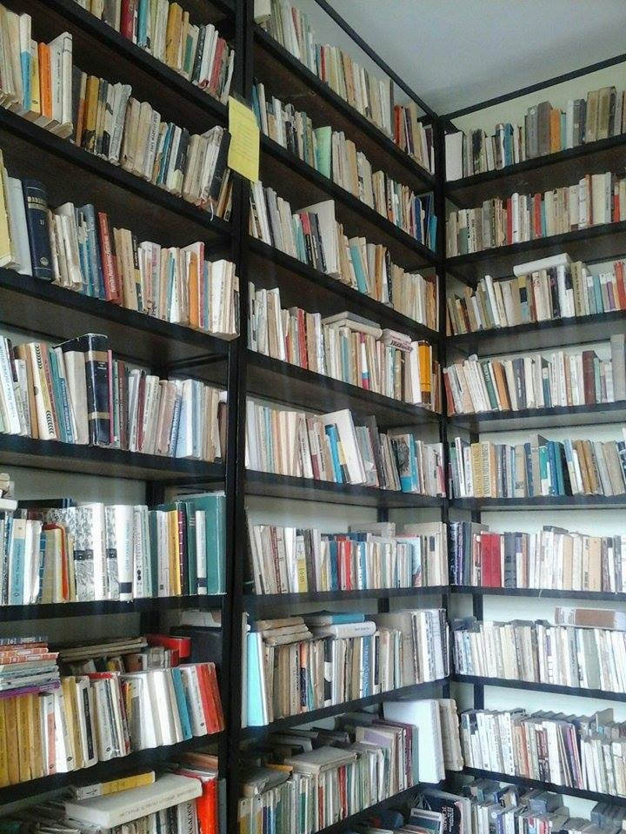
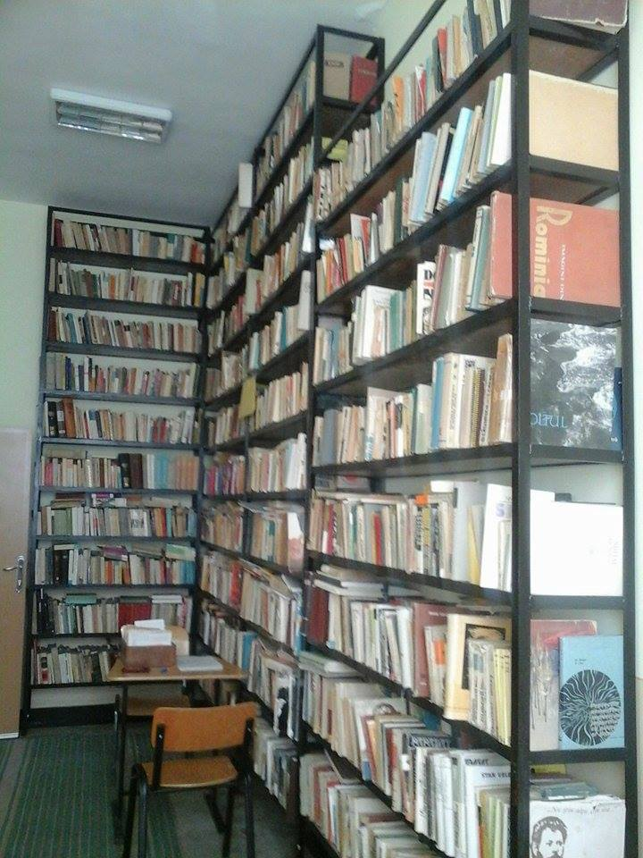
O bibliotecă

Slide 21
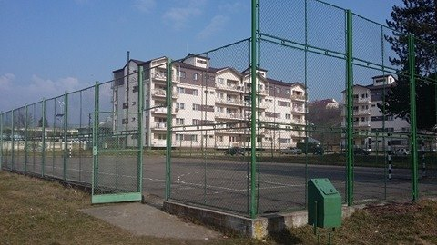
teren de sport

Slide 22
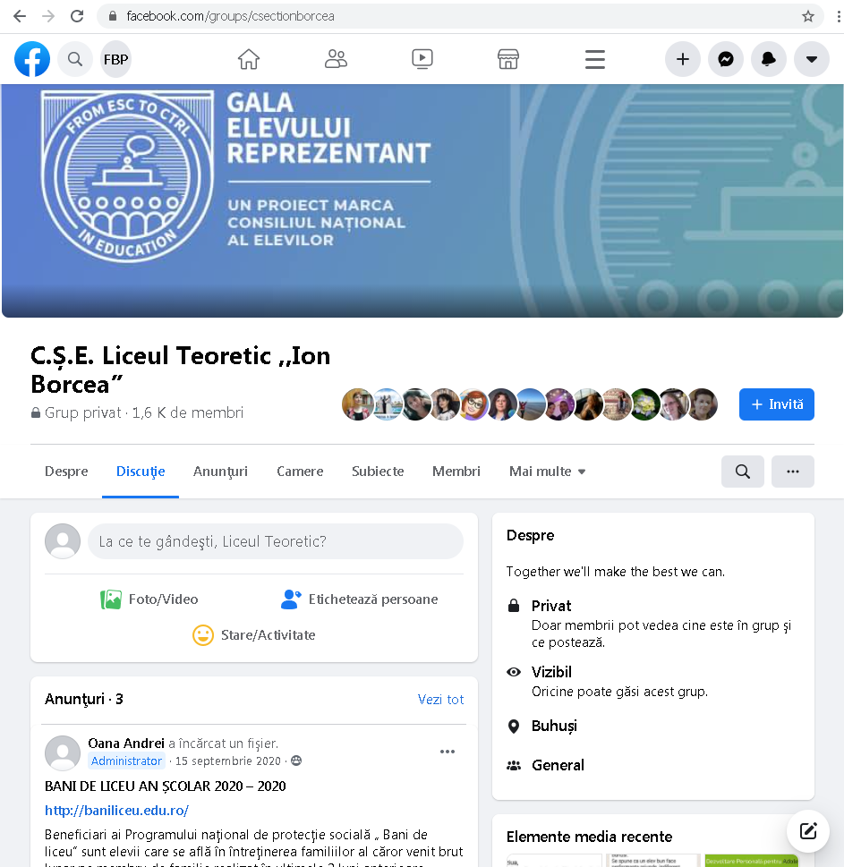
GRUPUL DE PE FACEBOOK AL L.T. „ION BORCEA”.

Slide 23
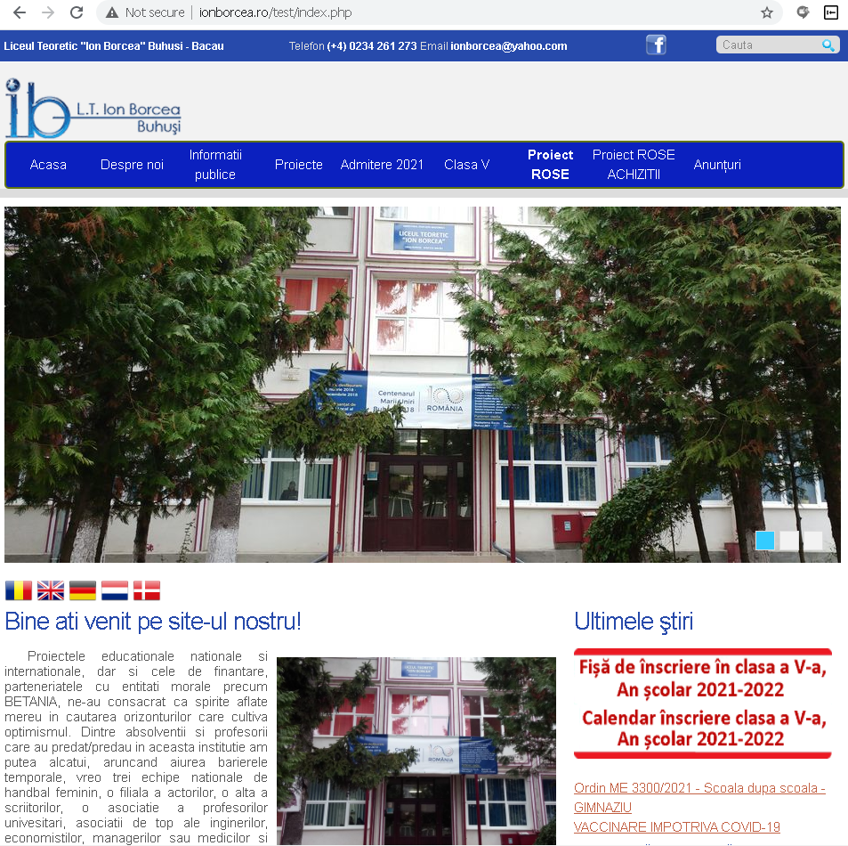
Site-ul L.T. „Ion Borcea”
Cele mai noi ştiri sunt publicate şi în mediul virtual prin intermediul site-ul liceului.
www.ionborcea.ro

Slide 24


Ambiție Viitor
Vino la Liceul Teoretic
„Ion Borcea”!
Susținere Perfecțiune

